Slide 1
令和７年 3月16日(日)
オープンデータの未来は
「対話」で変わる
大原学園ＣОＧチーム
瀬畑 凜果 黒澤 辰之介 根本 大夢
田所 佳依 工藤 萌香 佐藤 瑛汰

Slide 2
０. はじめに
■ 目次
１. オープンデータの現状と課題
２. データ活用事例づくり
３. 行政以外のオープンデータ
４. 企画アイディア提案
５. まとめ・COGを通じて学んだこと

Slide 3
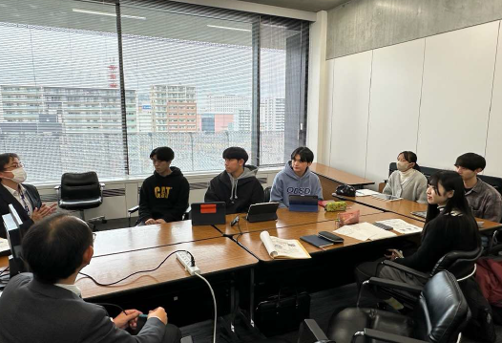
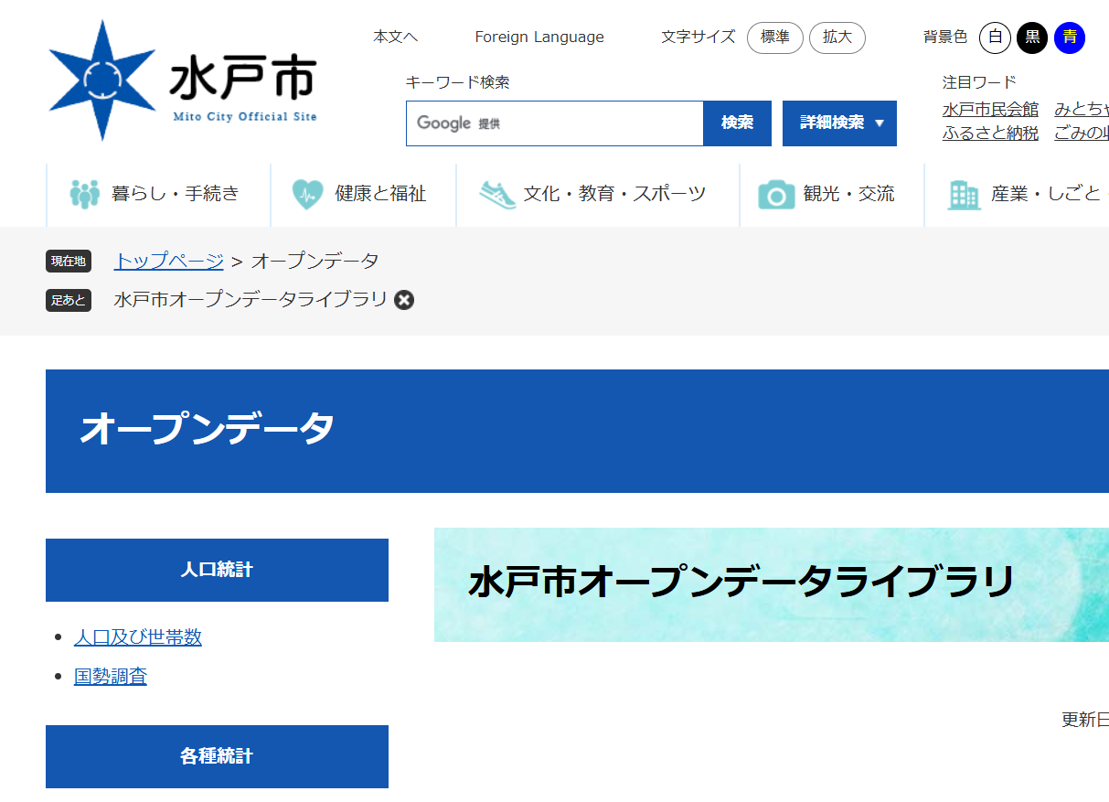
１. オープンデータの現状・課題
■ 現状
オープンデータ…行政機関が保有するデータのうち、誰でも使える形で公開されたもの。
現在、国でも積極的に推進しており、
水戸市でも、600を超えるオープンデータが
公開されている。
▲11月8日、20日、水戸市デジタル
イノベーション課に訪問し聴き取り
◀ 水戸市オープンデータライブラリ

Slide 4
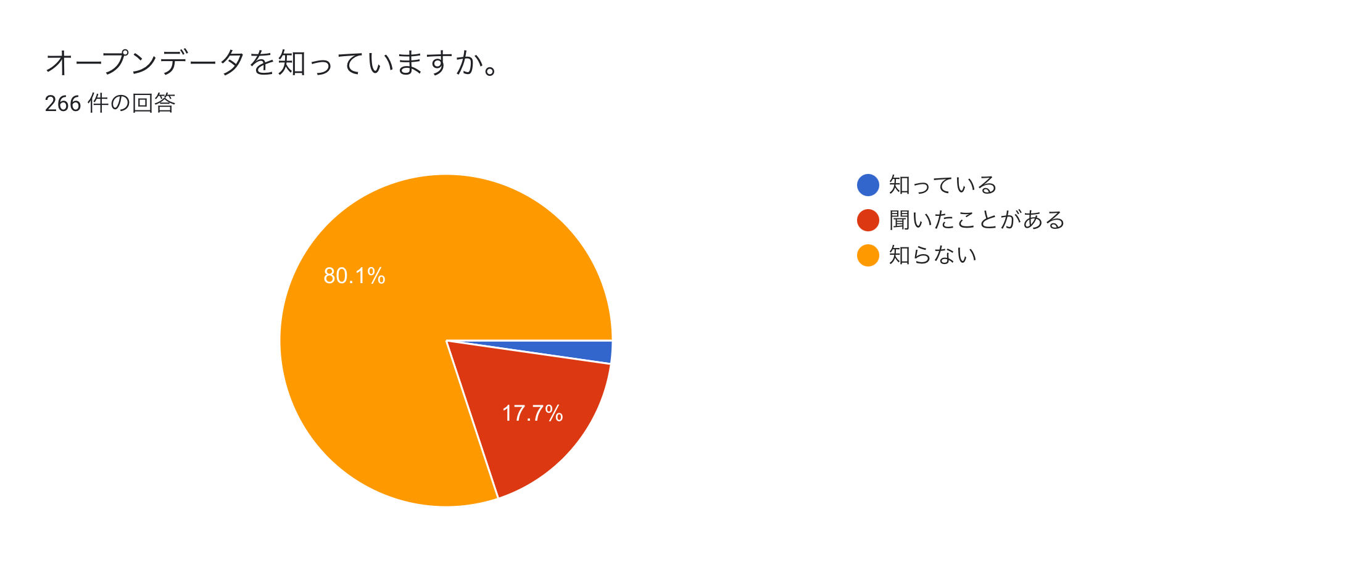
１. オープンデータの現状・課題
■ 課題
市民の認知度の低さ
➡ 大原生にアンケートを取ったところ、
約８割がオープンデータを「知らない」と回答。
大原学園学生
アンケート結果より
データの使いにくさ
➡ 更新が滞っていて、古いデータがある。
➡ 分類が分かりづらく、欲しい情報がみつけにくい。

Slide 5
１. オープンデータの現状・課題
■ 課題
担当課は
業務多忙
オープンデータ優先順位低下
データ更新がされない
市民に活用されない
役所内での関心が低下
行政が陥るオープンデータの悪循環
せっかくのオープンデータが、
「もったいない」
（使われていない）現状にある！

Slide 6
２. データ活用事例づくり
■ 大原学園COGチームの思い
担当課は
業務多忙
オープンデータ優先順位低下
データ更新がされない
市民に活用されない
役所内での関心が低下
オープンデータ活用事例をつくる
ことで、この悪循環を断ち切る。
市民にとってオープンデータが
もっと身近な存在になれば、役所内の
関心も維持されるのでは？

Slide 7
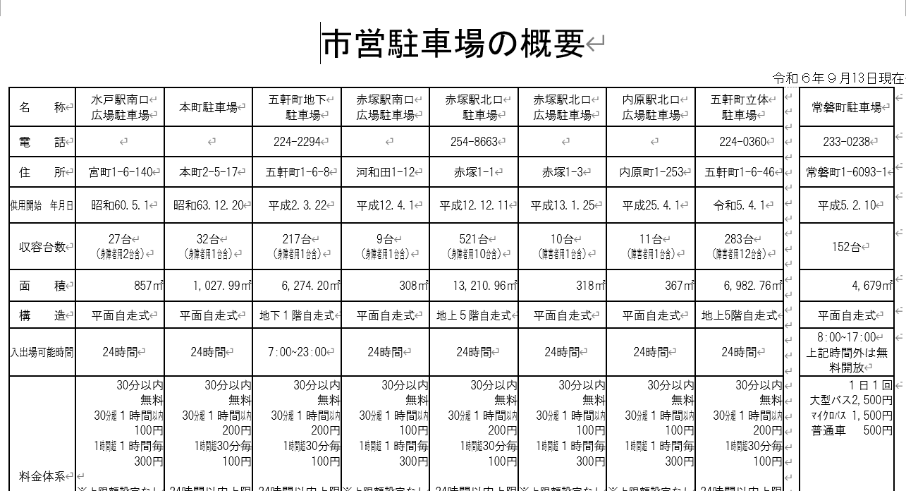
２. データ活用事例づくり
■ 活用事例づくりの研究
注目したオープンデータ
「水戸市営駐車場一覧」
https://www.city.mito.lg.jp/site/open-data/4036.html
（※水戸市オープンデータライブラリより）
このデータをどのように
活用できるか？を大原生で議論
↑市営駐車場の位置、台数、面積などが
一覧形式で公開されていた。

Slide 8
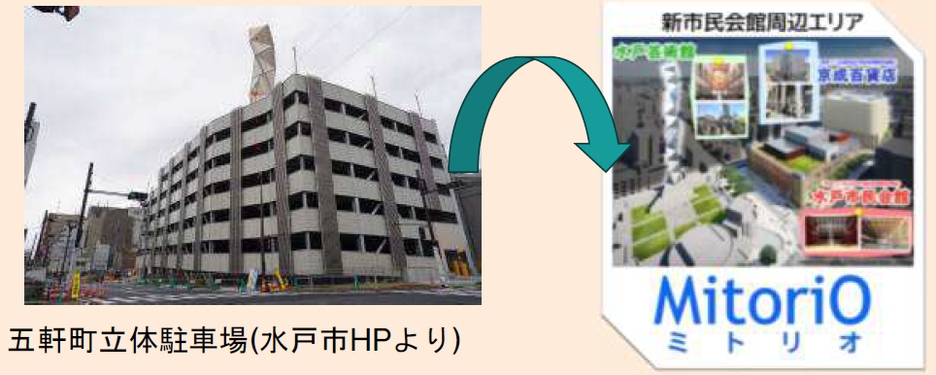
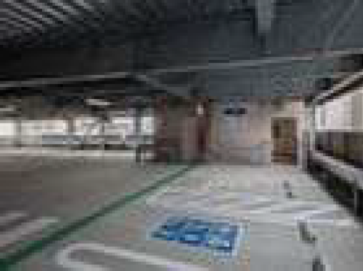
２. データ活用事例づくり
■ 活用事例づくりの研究
データを駐車場の多目的利用（イベント開催など）
に活用できないかと考え、駐車場を管理する
水戸市商工課と対話。（11月26日）
実際は、条例の縛り（行政財産の目的外使用等）
もあり、自由な利用は難しいことが分かった。
しかし、調べると駐車場は緊急時一時避難施設(※)
としても想定される等、「防災」のポテンシャルを
持っていることも分かった。
（※内閣官房国民保護ポータルサイトより）

Slide 9
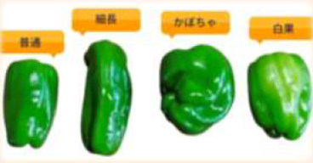
３. 行政以外のオープンデータ
■ ありそうでないデータ
一方で、研究を進める中で「こんなオープンデータが
あったらいいのに」という意見も上がった。
例：「食品ロス」に関するデータ
今回の発表メンバーのアルバイト先でも食品ロスが発生
していることから、問題意識を持っていた。
↑食品ロスの代表例：
廃棄される「規格外野菜」。
（大きさ・形・色などが規格に沿わない
だけで、味は変わらない）
Ｂｕｔ，
食品ロス（規格外野菜の廃棄量など）に関するデータは自治体・農林水産省等のオープンデータには見当たらず。

Slide 10
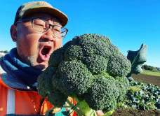
３. 行政以外のオープンデータ
■ ありそうでないデータ
「晴れ晴れファーム」の西村智訓氏との対話によって、
食品ロスのデータを得る（現状を知る）ことができた。
西村氏によると、売り物が50%、廃棄が10%、
規格外（売れないけど食べられる）が40%ある。
※こうしたデータは、生産者だからこそ把握しているものであり、
行政機関等では調査しない限り分からない。
生産者、行政、市民等の主体が対話し、それぞれのデータを
持ち寄ることで、様々な社会課題の分析・解決ができるのでは。
↑グラフは西村氏からの
聞き取りより作成

Slide 11
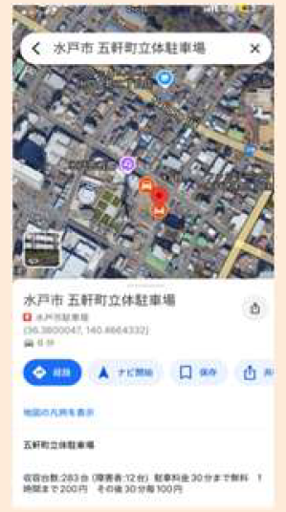
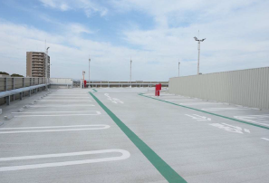
４. 企画アイディア提案
■ 「もったいないマルシェ」
ここまでの研究を総合し、イベント企画を
大原生で考えてみました！
市営駐車場を会場に、規格外野菜を販売する
ファーマーズマルシェを開催。
イベントでは、食品廃棄について生産者などが持つデータを
展示し、食材活用への理解を促す。
↑会場案内は、
オープンデータを活用して
作成したマイマップ
（COGチーム作成）
さらに、駐車場は緊急避難場所でもあることをＰＲし、
防災への意識を普段から高めておくことにも寄与する。

Slide 12
４. 企画アイディア提案
■ 「災害時食糧供給基地」
「市営駐車場一覧のオープンデータ」と
「生産者の食品ロスのデータ」を掛け合わせ、
駐車場を災害時に食料供給基地として
活用するアイディアを考えました。
水戸の地理特性上、農地と市街地が近く、
ドローン等で食料品の輸送が可能。
市営駐車場は、市街地に複数あること、また災害時には駐車需要は下がると見込まれることから、基地転用に適している。

Slide 13
５. まとめ・ＣＯＧを通して学んだこと
■ オープンデータの未来
[私たちが印象に残った経験]
古いデータが掲載されていたオープンデータを、
市役所の担当課に伝えるとすぐに最新のデータに更新してくれた。
新しいデータ
欲しいよ～！
市民
行政
市民が求めてる
なら、しっかり
更新しないとな！
対話
市民がニーズを積極的に伝え、どんどん利活用していくことで、
行政の意識も変わる。対話によって、オープンデータは変わる。

Slide 14
５. まとめ・ＣＯＧを通して学んだこと
■ オープンデータの未来
今回、友人、先生、市役所、生産者、様々な人たちとの「対話」を通して、
地域課題について深く考えることができ、アイディアが拡がっていった。
行政だけでなく、様々な主体が
持つデータをオープン化し、
掛け合わせることで、一層その
価値は増す。
先生
水戸市商工課
友人
水戸市デジタルイノベーション課
生産者
ＣＯＧチーム

Slide 15
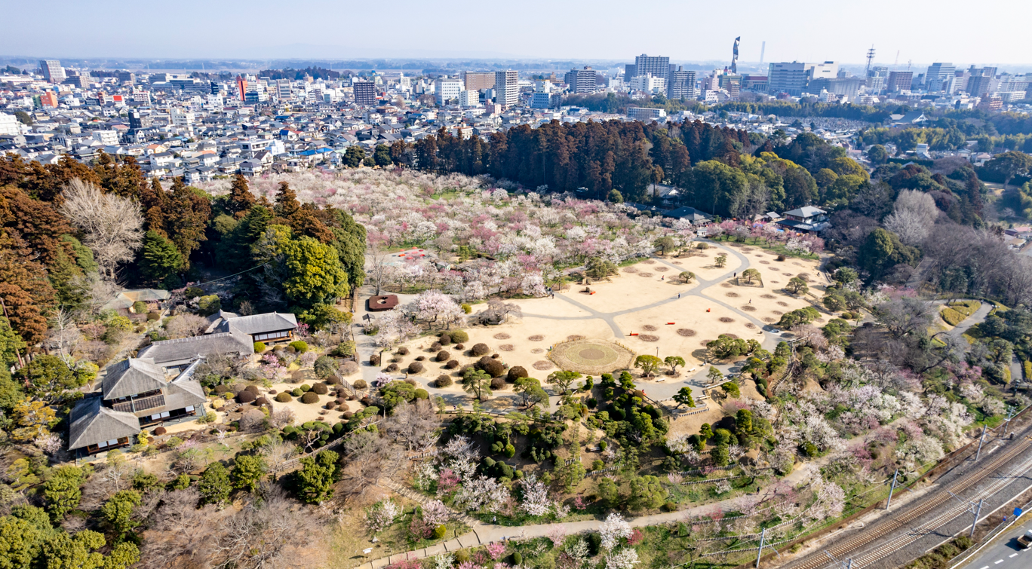
ご清聴、ありがとうございました。

